Slide 1
Thuyết trình giải tích số
Chủ đề: Tìm giá trị riêng trội và giá trị riêng trội tiếp theo
Nhóm 24: Vũ Thị Kim Dung
Lê Đức Tài

Slide 2
Nội dung bài toán và giới thiệu phương pháp
Phương pháp Danilepski là phương pháp tìm trị riêng đúng (nếu nghiệm của phương trình đặc trưng giải đúng). Với những phương trình đặc trưng giải nghiêm gần đúng thì ta chỉ được giá trị riêng gần đúng. Do đó ta cần đến phương pháp tìm các giá trị riêng và vector riêng gần đúng. Tuy nhiên việc giải đúng đôi khi rất phức tạp và hơn nữa nhu cầu của chúng ta có thể chỉ cần các giá trị gần đúng để tính toán, do đó vấn đề đặt ra là chúng ta có thể tìm gần đúng giá trị riêng và vector riêng gần đúng bằng cách đơn giản và hiệu quả

Slide 3
Bài toán
•Tìm giá trị riêng trội và giá trị riêng trội tiếp theo của ma trân vuông cấp n

Slide 4
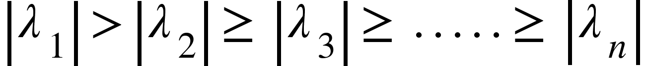

Khái niệm giá trị riêng trội
•Giả sử ma trận A có cấp n đủ n trị riêng thực hoặc thức (đơn hoặc bội) và chúng thõa mãn điều kiện:
Khi đó được gọi là giá trị riêng trội của ma trận A Vector ứng với được gọi là vector riêng trội của ma trận A.

Slide 5

Ý tưởng phương pháp
•Nếu như các phương pháp tính đúng dung một số hữu hạn phép biến đổi ma trận ban đầu về ma trận có cấu trúc đơn giản từ đó dễ tính đa thức đặc trưng và vector riêng thi các phương pháp tính gần đúng lại sử dụng ý tưởng khuếch đại sự khác biệt của các giá trị riêng bằng cách sử dung lũy thừa bậc cao

Slide 6
Xây dựng công thức

Slide 7
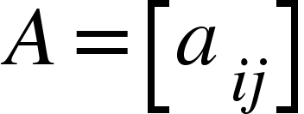
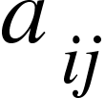
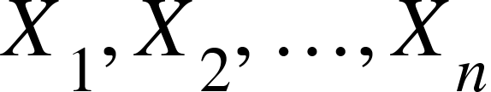
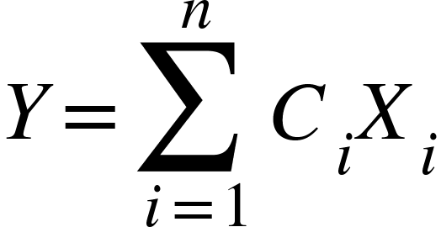


Giả sử xét ma trận là ma trận đơn giản, nó là ma trận mà các phần tử (i,j=1,n) đều là thực và mỗi trị riêng bội k có đủ k vector riêng độc lập tuyến tính
Như vậy, giả sử ma trận A cấp n có đủ n trị riêng thực hoặc phức ( đơn hoặc bội ) được đánh số theo module giảm dần.
Các vector riêng tương ứng lần lượt là là hệ các vector độc lập tuyến tính.
Trong số các vector là hằng số là hằng số, ta chọn vector có ≠ 0 và tính dãy:

Slide 8
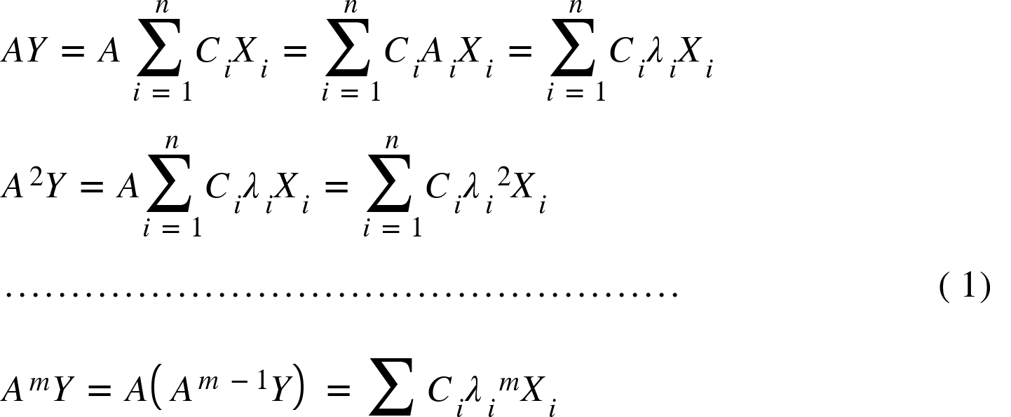

Slide 9
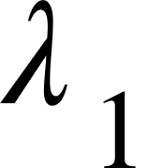
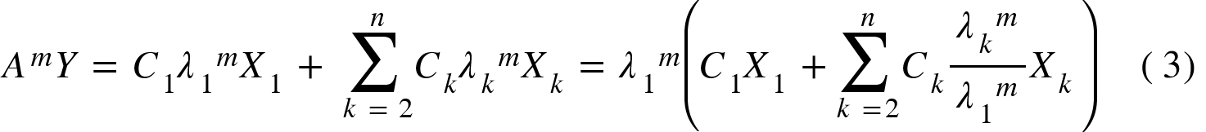
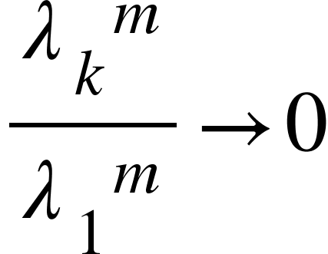
Trường hợp trị riêng trội thực, đơn (bội một):
Giả sử trị riêng của ma trận A thoả mãn điều kiện:
(2)
Từ (1) ta có:
Do giả thiết (2) nên khi m→ ∞ thì với k=(2,n) và khi đó ta có:
Hay khi m đủ lớn thì

Slide 10
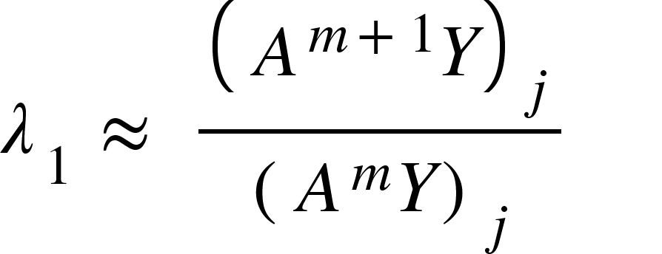

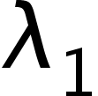
Suy ra:
Vậy (*) j = 1, n và là vector riêng ứng với giá trị riêng

Slide 11
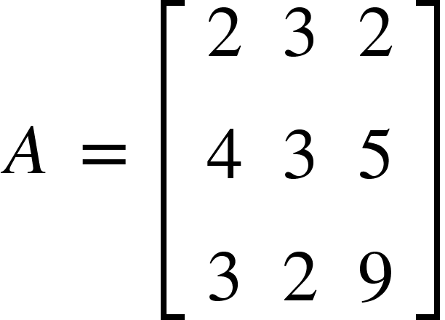
VD1: Tìm vector trội của ma trận A:

Slide 12





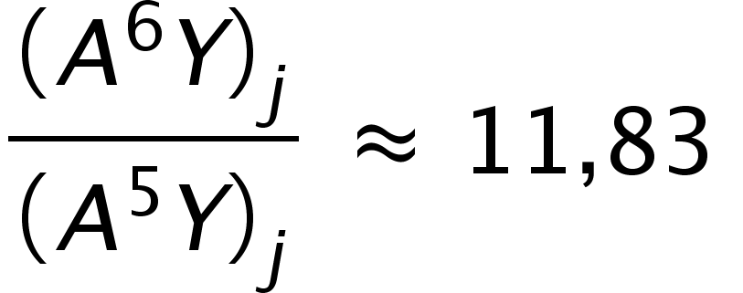
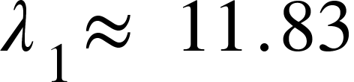
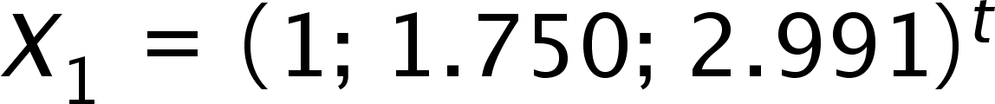
A | Y | AY
2 3 2 | 1 | 7 | 78 | 900 | 10589 | 125128 | 1480345
4 3 5 | 1 | 12 | 134 | 1569 | 18512 | 218927 | 2590563
3 2 9 | 1 | 14 | 171 | 2041 | 24207 | 286654 | 3393124
Ta thấy với j = 1, 2, 3.
Do đó có thể lấy và vector riêng là vector tuy nhiên các vector khác nhau hằng số nhân nên ta chọn vector riêng

Slide 13
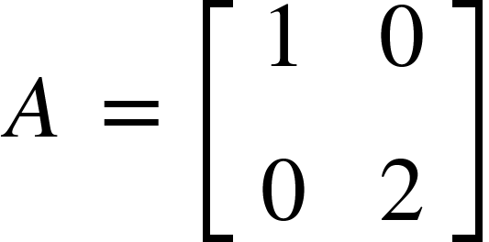
VD2: Tìm giá trị riêng trội của ma trận A:

Slide 14
Có thể thấy ở ví dụ trên, dãy có hội tụ về họ vector (0,1) chính là vector riêng ứng với trị riêng trội =2, thế nhưng các tỉ số(*) lại không đổi trong suốt quá trình tính toán. Vậy nếu sử dụng công thức (*), quá trình lặp sẽ diễn ra mãi mãi. Thay vào đó, nhóm mình xin đưa ra một cách làm sau:
Sau mỗi lần tính được 1 vector AmY, ta sẽ thu nhỏ vector sao cho hệ số lớn nhất bằng 1
So sánh các hệ số tương ứng giữa AmY và Am+1Y, nếu chúng gần xấp xỉ nhau hoặc sai lệch không đáng kể thì có thể dừng quá trình tính toán
Để tính trị riêng, ta chỉ việc lấy vector AmY cuối cùng vừa tính được, tính tiếp Am+1Y mà không thu nhỏ, lấy tỷ số toạ độ lớn nhất của 2 vector Am+1Y và AmY làm trị riêng trội.
A | Y | AY
1 0 | 1 | 1 | 1 | 1 | 1 | 1
0 2 | 1 | 2 | 4 | 8 | 16 | 32

Slide 15


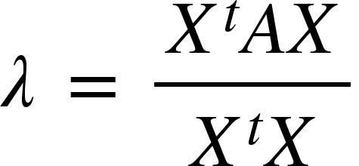
Theo bảng trên, sai lệch giữa 2 vector A7Y và A8Y là 0.004 tương đối nhỏ và có thể chấp nhận được (nếu cần chính xác hơn có thể tiếp tục tính cho đến khi đạt được sai số mong muốn).
Ta tìm được vector riêng tương ứng.
Tính giá trị riêng bắng công thức:
A | Y | AY |  |  |  |  | …..
1 0 | 1 | 0.5 | 0.25 | 0.125 | 0.0625 | 0.03125 |  | 0.008 | 0.004
0 2 | 1 | 1 | 1 | 1 | 1 | 1 |  | 1 | 1

Slide 16
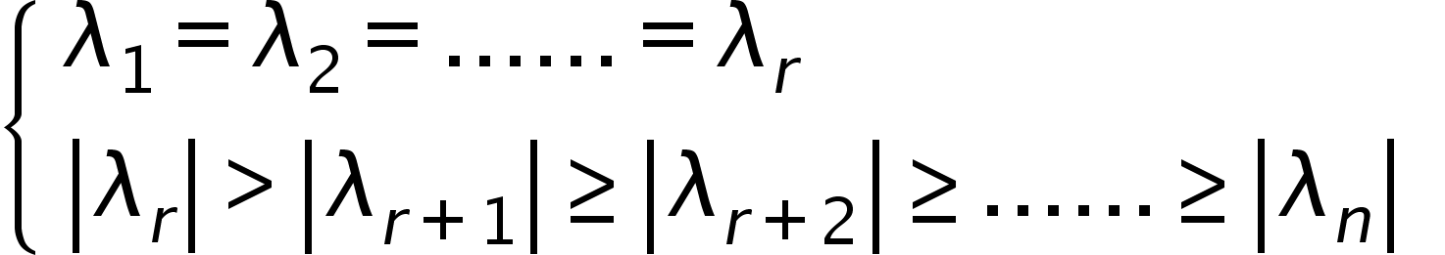
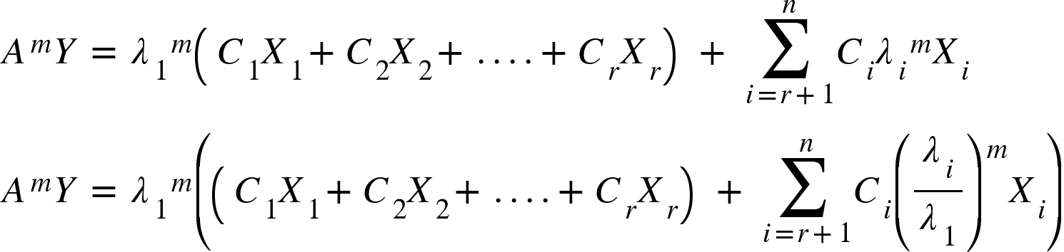
Giá trị riêng trội thực, bội
Giả sử thực và bội r (4)
Theo hệ (1) ta có:
Khi m đủ lớn thì :
Suy ra
Vậy j = 1, n và là vector riêng ứng với giá trị riêng

Slide 17
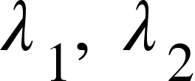
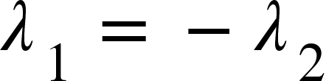
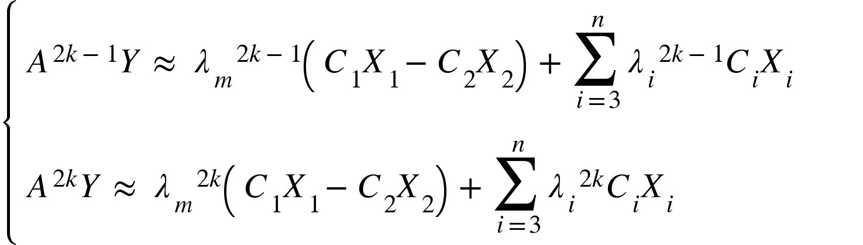
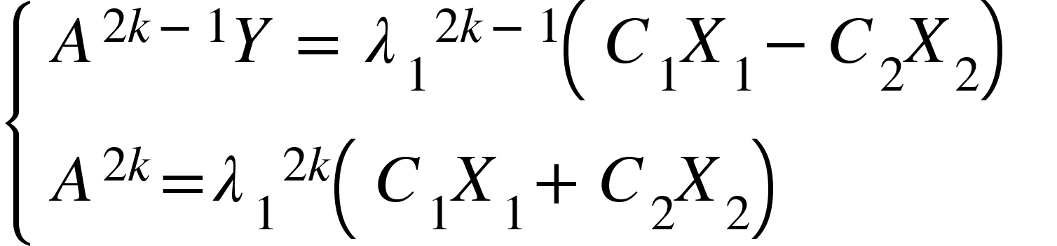
Trường hợp thực đối nhau :
Giả sử
và (5)
Ta có:
Khi k đủ lớn:

Slide 18
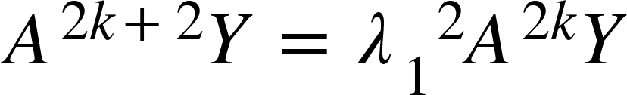
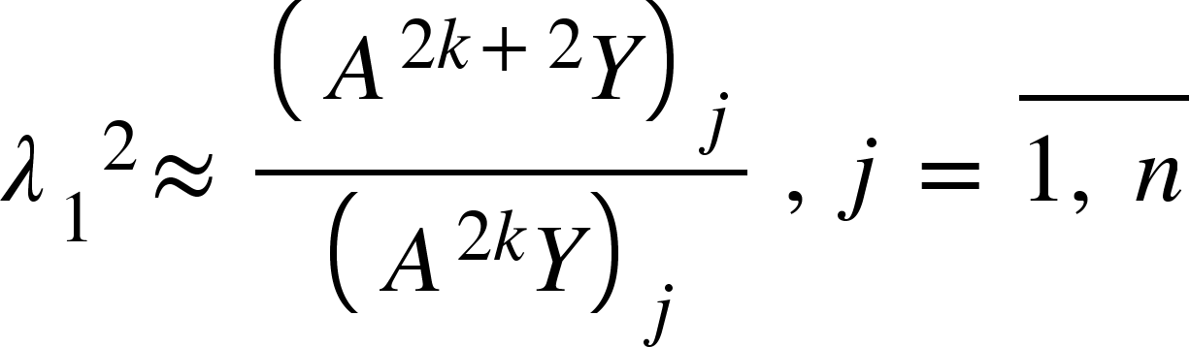
và:
Hay:
Suy ra:
(Chú ý: Các biểu thức cũng có thể rút ra với mũ lẻ)

Slide 19
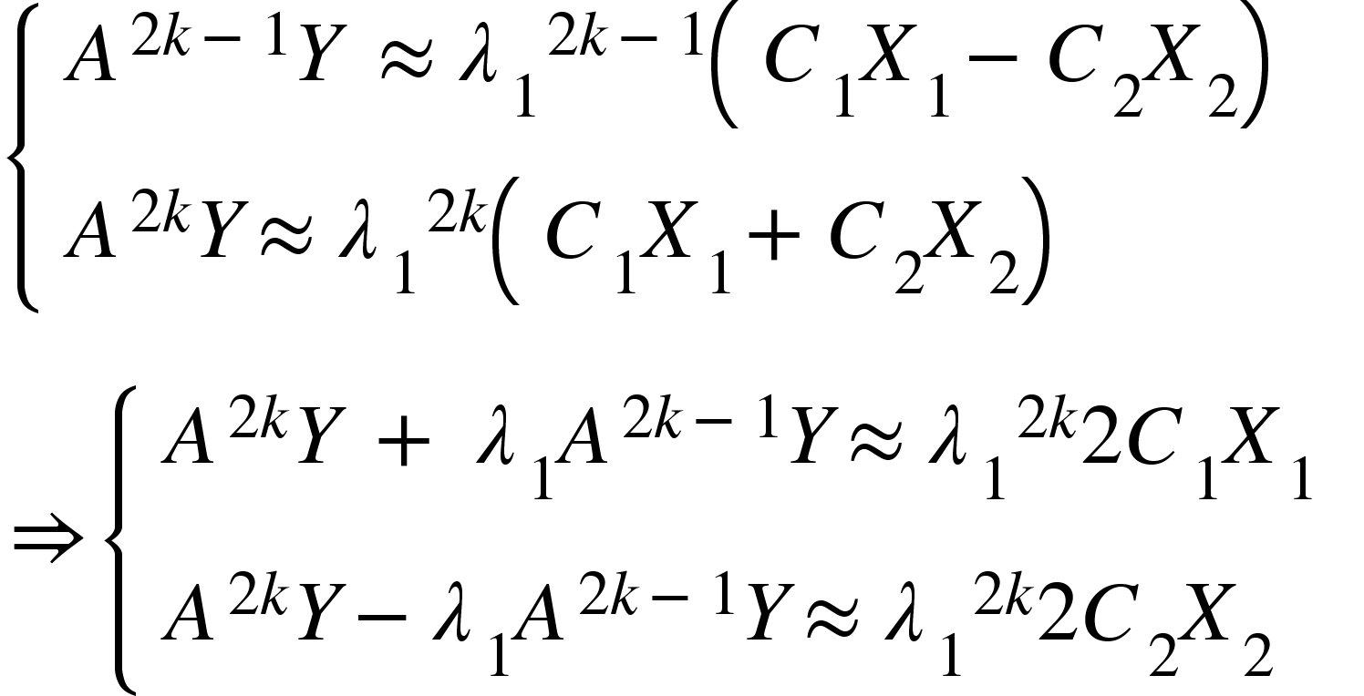
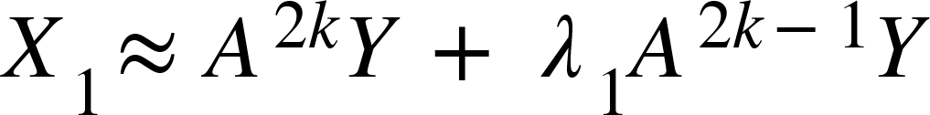
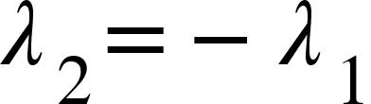
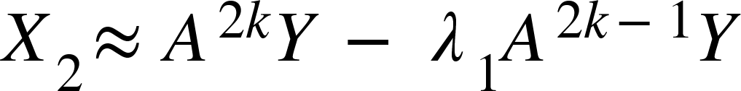
Tìm vector riêng:
Ta có:
suy ra:
Do đó vector riêng ứng với là:
vector riêng ứng với là:

Slide 20
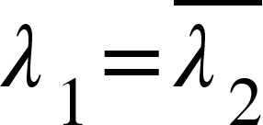
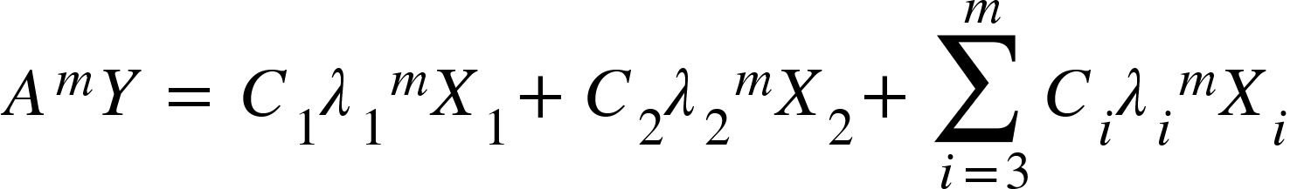
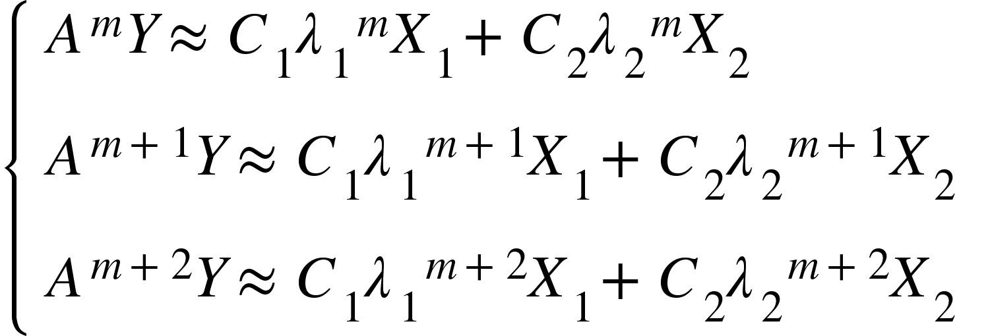
Trường hợp là phức liên hợp:
Giả sử:
(6)
Từ
Tương tự phần trên ta có:
(7)
Từ (7) =>

Slide 21
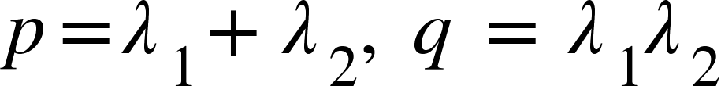
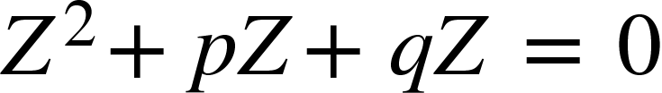
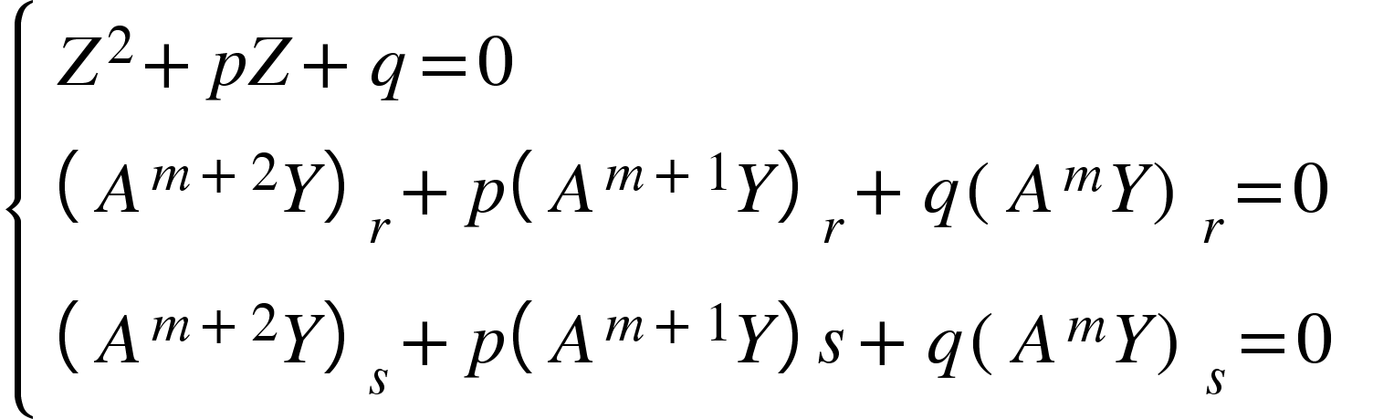
Quá trình tính thấy tỉ số như các trường hợp trước không xảy ra, nhưng với m đủ lớn thì với 3 phép tính liên tiếp có xu hướng là tổ hợp tuyến tính với nhau:
(8)
Đặt
Hay là nghiệm của phương trình:
(9)
Trong thực tế cần tìm phương trình (9) ta viết phương trình (8) trong dạng toạ độ:
Lấy hai toạ độ bất kỳ; chẳng hạn j = r, j = s (r ≠ s); ta được hai phương trình và ghép
với phương trình (9) được hệ 3 phương trình:
(10)
và 3 ẫn là 1, p, q

Slide 22
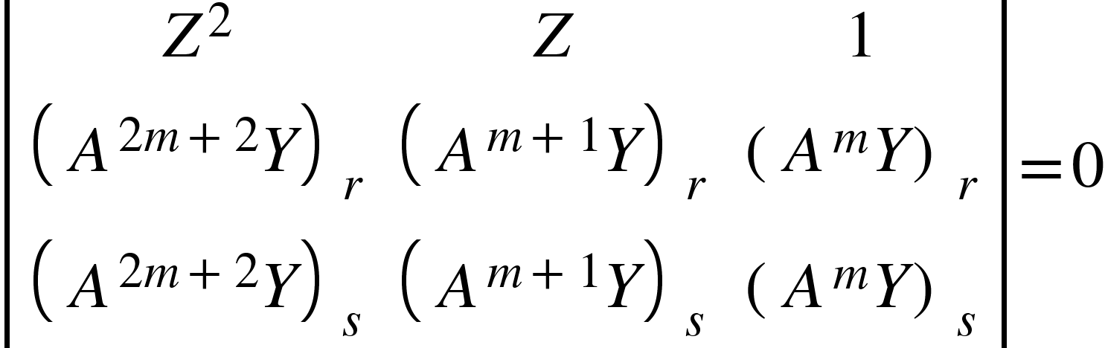
Để hệ phương trình (10) là hệ phương trình thuần nhất nên để có nghiệm khác 0 thì định thức phải bằng 0:

Slide 23
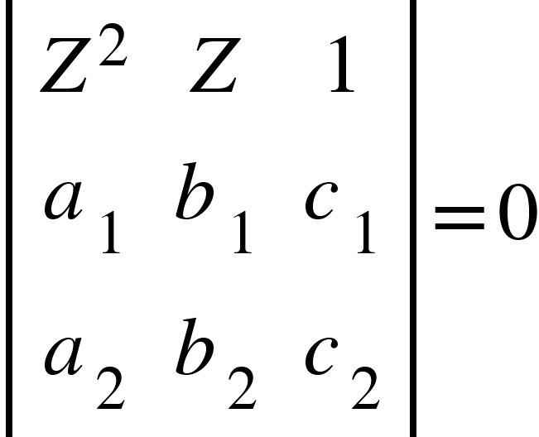
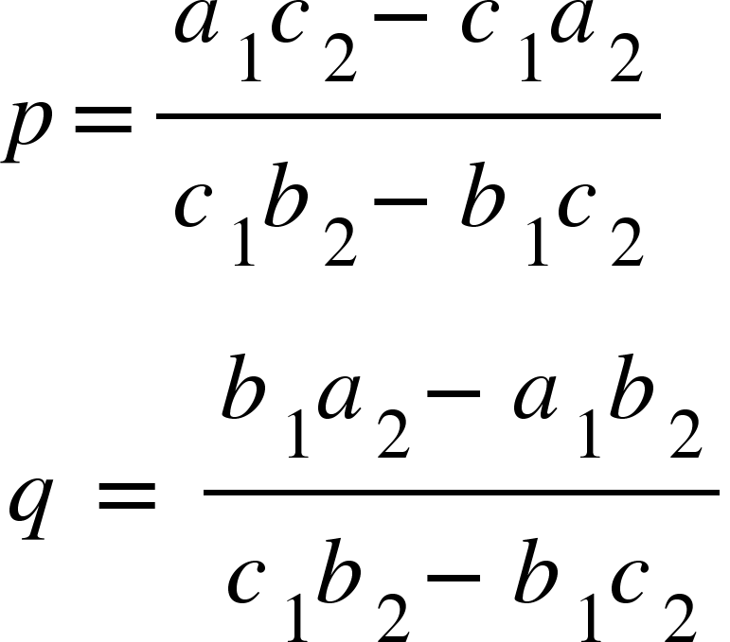
Viết lại:
Tìm được p và q:

Slide 24
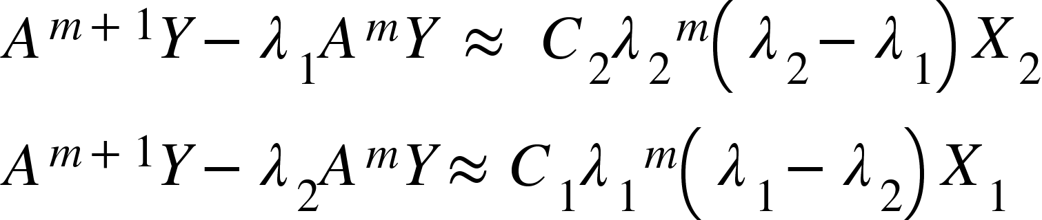
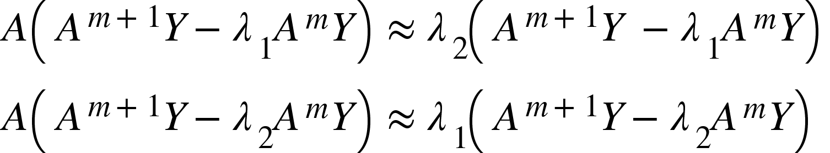
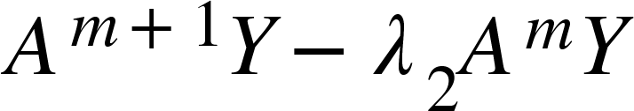

Để tìm vector riêng, từ (7) ta có:
Do đó:
Vậy ứng với thì vector riêng là:
ứng với thì vector riêng là:

Slide 25
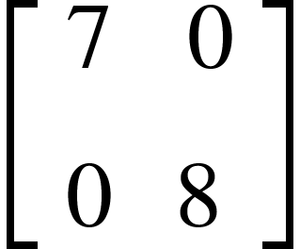
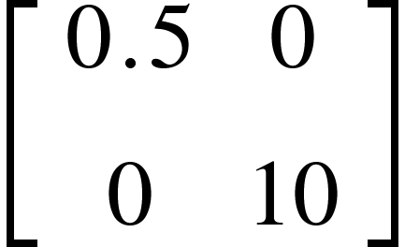
Đánh giá phương pháp:
Phương pháp giúp tìm giá trị riêng trội của ma trận vuông
Tuy nhiên, vấn đề của phương pháp này là không ổn định. Nếu giá trị riêng trội lớn hơn nhiều so với các giá trị riêng khác thì tốc độ hội tụ nhanh, ngược lại, nếu các giá trị riêng gần nhau thì tốc độ hội tụ chậm.
Ví dụ:
có giá trị riêng là 7 và 8 . Số lần lặp là: 73 lần
có giá trị riêng là 0,5 và 10. Số lần lặp là: 6 lần

Slide 26
Phương pháp xuống thang để tìm giá trị riêng trội tiếp theo

Slide 27
Ý tưởng phương pháp:
•Xét bài toán tìm nghiệm của đa thức:
Ta loại bỏ mỗi nghiệm tìm được bằng cách chia đa thức ban đầu cho đơn thức tương ứng.
•
•Đối với bài toán tìm trị riêng của ma trận:
Đưa trị riêng vừa tìm được về 0, trong khi giữ nguyên các trị riêng còn lại

Slide 28
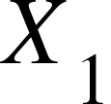
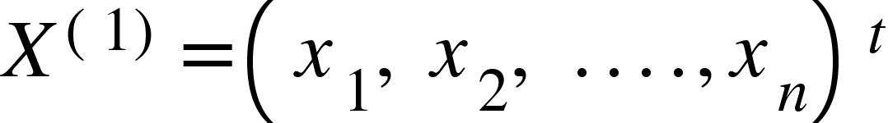
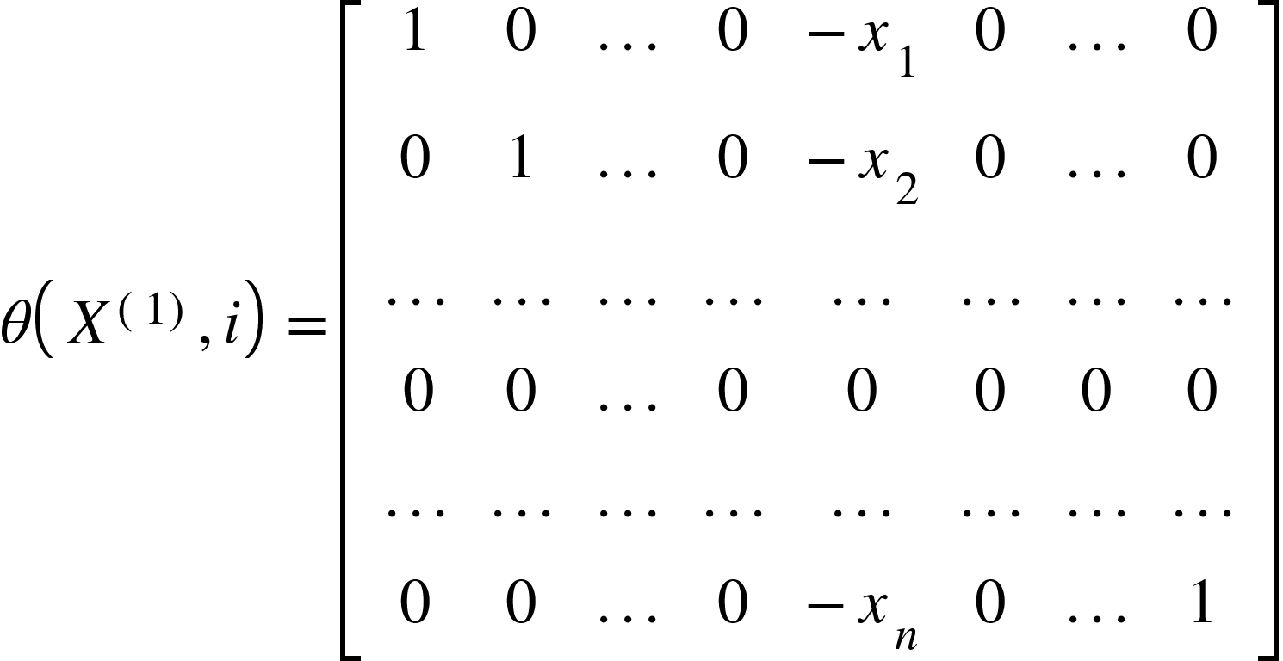
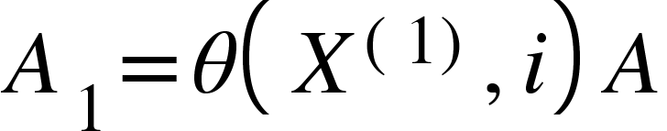
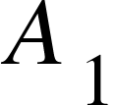
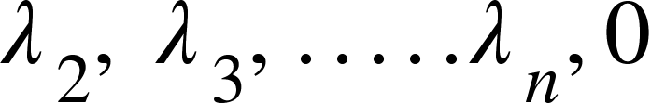
Bằng phương pháp lũy thừa, ta đã tìm được giá trị riêng trội là và vector riêng tương ứng là
Giả xử có thành phần thứ i bằng 1 (tức là )
Đặt: (i)
(i)
Xét ma trận
Khi đó ma trận có các giá trị riêng lần lượt là và các vector riêng tương ứng là:
Áp dụng phương pháp lũy thừa với , cứ thế sau n-1 lần thì ta tìm n giá trị riêng của ma trận A

Slide 29
Thuật toán, chương trình và ví dụ:

Slide 30
Tổng quan:
- B1: Nhập ma trận vuông cấp n và vector Y
- B2: Tính các vector và kiểm tra:
▪ Nếu các vector kề nhau hội tụ, đánh dấu là trường hợp 1.
▪ Nếu các vector có bậc luỹ thừa cùng chẵn hoặc lẻ hội tụ, đánh dấu là trường hợp 3.
▪ Nếu tính đến 200 lần mà ko có dấu hiệu thõa mãn hai trường hợp trên thì là trường hợp 4
- B3: Xử lý các trường hợp:
● TH1&2: Đưa ra trị riêng trội và vector tương ứng. Lặp/Xuống thang n lần để tính ma trận mới và tìm trị riêng tiếp theo.
● TH3&4: Đưa ra các trị riêng trội và vector riêng tương ứng. Kết thúc chương trình.

Slide 31
GÓI XỬ LÍ DỮ LIỆU:

Slide 32
Gói Tính :
Lưu các cột liên tiếp thành một mảng B
Ngay từ đầu, véc-tơ Y được lưu tại vị trí B[0]
Đầu vào của gói này là ma trận A, mảng B đã có m cột : 0,1,2,…,m-1.
Gói này thực hiện việc tính và lưu cột thứ m ứng với các giá trị cột A^(m-1) Y dựa vào cột thứ m-1 và ma trận A.
Gói Chuẩn Hóa Vector:
Đầu vào là một vector M
Tìm số có giá trị tuyết đối lớn nhất trong vector M là maxi
Vector chuẩn hóa là M’ = M/maxi
Gói Kiểm Tra:
Đầu vào là mảng B và số m, n
Tính F = B[m] - B[n]
Tìm số có trị tuyệt đối lớn nhất trong F
Trả về trị tuyết đối của số đó

Slide 33

Đầu vào là ma trận A và vector Y:
Tạo một mảng B, lưu ví trí B[0] bằng vector Y
Tính 3 vector đầu tiên là , lưu 3 vector này vào các vị trí tiếp theo của mảng B
Dùng vòng lặp While:
Nếu vector = 0 thì dừng chương trình
Nếu Kiem_tra(B, m - 1, m - 2) <= E: là TH1, kết thúc vòng lặp
Nếu Kiem_tra(B, m - 1, m - 3) <= E: là TH3, kết thúc vòng lặp
Nếu lặp đến 200 lần mà ko có dấu hiệu hội tụ của hai trường hợp 1 và 3 thì là TH4, kết thúc vòng lặp
( E là sai số mong muốn giữa các vector)
Sau mỗi lần kiểm tra điều kiện xong thì ta tính A^mY tiếp theo và chuẩn hóa nó.
Lưu vector vừa chuẩn hóa vào vào các vị trí tiếp theo của mảng B
Gói này trả về số lần tính m, TH và mảng B

Slide 34
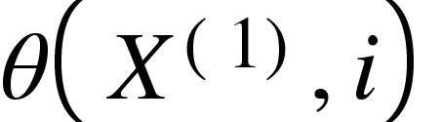
Gói chuyển ma trận:
Đầu vào là ma trận A và vector riêng của A
Tạo ma trận
Tính A’ = A
Trả về A’

Slide 35


Trường hợp 1:
Tìm được vector riêng: X
- Tìm giá trị riêng:
- Tính ma trận A mới để tìm trị riêng tiếp theo.
Trường hợp 3:
Tính thêm và
Tìm tọa lớn nhất của và
Tính được 2 trị riêng trái dấu là 2 căn của tỷ số giữa 2 toạ độ trên
Tính vector riêng theo công thức.
Kết thúc chương trình

Slide 36

Trường hợp 4:
Tính thêm
Thiết lập và giải phương trình (10) để tìm 2 giá trị riêng phức
Tính vector riêng theo công thức đã tìm
Kết thúc chương trình

Slide 38
Kết luận
Ưu và nhược điểm của phương pháp luỹ thừa:
Ưu điểm:
Có thể tính trị riêng của các ma trận cấp lớn
Dễ hiểu, dễ nhớ
Linh hoạt, có thể thay đổi để tìm trị riêng nhỏ nhất
Nhược điểm:
Tốc độ hội tụ không ổn định
Dễ bị tràn số nếu không thu nhỏ vector

